Slide 1
衣料品レビューの感情予測 および改善点分析

Slide 2
本日の発表内容
１．序論
研究の背景・目的
２．研究方法
データセットの概要・前処理・モデル構築
３．結果と分析
モデルの評価結果・改善点分析・提案
４．総括
プロジェクトの総括・今後の課題

Slide 3
研究背景・課題
電子商取引（EC）の発展に伴い，ユーザーレビューは製品品質と消費者満足度を測る重要な指標となっている．
レビュー数が多いものは，人手での分析が困難なことや，感情分類はできても不満の理由がわかりにくいことがある
レビューを数値化して学習させることにより，低評価の背後にある具体的な問題点を抽出し，販売者に対して的確な改善提案を行うことを目指す．

Slide 4
研究目的・方法
【目的】
衣料品レビューを対象に感情分類を実施．
悪評を抽出し，改善点を分析．
１．レビューテキストを入力とし，感情分類を実施
２．最適な分析手法を特定するための比較検証を実施
Logistic Regression
Support Vector Machine
Naïve Bayes
３．抽出された悪評レビューから，改善点提案に向けた分析

Slide 5
分析プロセス
データ前処理
テキスト処理
モデル構築
精度評価
改善点分析
①ロジスティック回帰
+TF-IDF
ロジスティック回帰
TF-IDF
（文を単語単位に分解）
SVM
②SVM+BERT
BERT
文脈を加味した
高次元ベクトルへ変換
ナイーブベイズ
③ナイーブベイズ
+TF-IDF

Slide 6
データセット概要
【データセット概要】
・Kaggle公開の衣料品レビューデータセットを使用
・レビュー件数：23486件
・特徴量：全12種類
【主に使用する変数】
・Review Text：レビュー本文
・Rating：星評価1~5
・Recommended IND (推奨１/非推奨0)
・Division Name/Department Name/Class Name

Slide 7
データの前処理
１．欠損値処理
Review Text, Rating, Recommended IND,
Division Name, Department Name, Class Name
に欠損値を含むデータを削除
２．論理的一貫性の検証
RatingとRecommended INDの関係に基づき，
以下の条件に合致しないレビューを学習から除外
Rating>3 かつRecommended IND =1
Rating≦3 かつRecommended IND=0

Slide 8
前処理結果：不均衡データへの対応
【前処理結果】
データ数： 23486⇒21162
Positive：Negative = 17248：3914 ⇒約８：２
⇒単純学習では悪評を見逃す可能性が
【データ不均衡への対応策】
モデルの特徴を考慮し，以下の対応をした．
・SMOTEやClass Weightをモデルの性質に合わせて使用する

Slide 9
モデル構築
【共通設定】
レビューテキストを入力として感情分類モデルを構築した。
【モデル性能の比較検証】
「性能」
Naïve BayesとLogistic Regression
特徴量が同じTF-IDFという条件の下，
「識別モデル」と「生成モデル」という観点から比較
「解釈性」
TF-IDFとBERT
特徴量の違いによる比較

Slide 10
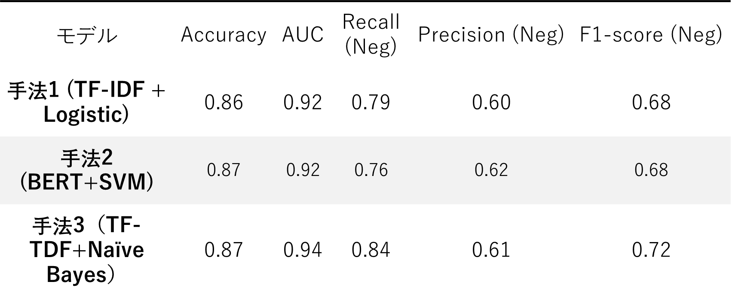
分類精度におけるモデル比較
悪評の網羅的検出には
TF-IDF系モデル
文脈理解による精密な検出には
BERTが適している

Slide 11
改善点分析結果（Logistic / SVM）
 | Logistic | SVM
カテゴリ別 | 全カテゴリ共通の課題：size / fit / look Petiteでは 袖・ウエスト の不満 | Dress：zipperに問題あり サイズが小さい
年齢層別 | 30〜50代：サイズの小ささが最多 高年齢層ほど 快適性・品質重視 へ移行 | 年齢が高くなるにつれて，「外見やデザイン」重視から「着用時の快適性や品質重視」へ移行
深刻度別 | 重度：dress/look/top/fit 軽度：love | 重度：素材や価格に対する品質，シルエット 軽度：デザインや色味
手法比較による示唆
Logistic：不満の全体傾向把握に有効
BERT：具体的・文脈依存の品質問題を抽出可能
▶ 改善提案： 「TF-IDF系で広く検知 → BERTで詳細分析」の併用が有効

Slide 12
衣料品に関する改善点提案
１．サイズ情報の精緻化
全カテゴリ共通課題：size/fit
Petiteでは「袖・ウエスト」などの部位特有の不満
⇒部位別寸法・着用モデル情報の充実
２．不満の深刻度による優先対応
Severe：素材品質・シルエット・価格帯
Mild：デザイン・色味・サイズの微妙な差
⇒深刻な不満を最優先で改善

Slide 13
総括・課題
【総括】
レビューの感情分類と改善点抽出を目的とした分析を実施
Logistic・SVM・Naïve Bayes・BERT を比較
不満の全体傾向把握と、文脈に基づく詳細分析が可能であることを確認
改善提案に直結する実用的な分析手法を提示
【課題】
テキスト情報のみに依存（画像情報未活用）
皮肉・複雑な表現への対応が不十分
【今後の展望】
画像認識を組み合わせたマルチモーダル分析
LLM やドメイン特化辞書による検出精度向上

